Slide 1

Skyrme-Hartree-Fock方法对Ξ超核性质的研究
周先荣
华东师范大学
2023.05.25，同济大学

Slide 2
目录
引言
扩展的Skyrme-Hartree-Fock (SHF)方法
研究结果
总结与展望
形变Ξ 超核的基态性质
Skyrme型的ΞN相互作用

Slide 3
目录
引言
扩展的Skyrme-Hartree-Fock (SHF)方法
研究结果
总结与展望
形变Ξ 超核的基态性质
Skyrme型的ΞN相互作用

Slide 4
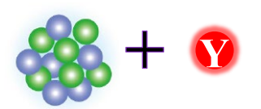
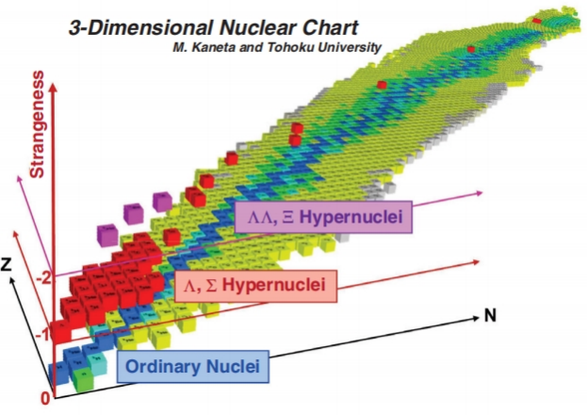

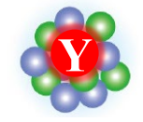
超核
核子
超子
超核
H. Tamura, Prog. Theor. Exp. Phys. 1, 02B012 (2012).

Slide 5
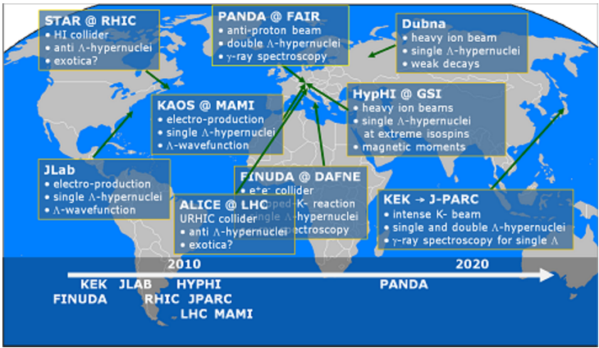
国际超核大实验装置
“十二五”国家重大科技基础设施建设项目
HIAF（强流重离子加速器, 2018年启动建设）
认识原子核内有效相互作用
研究高能量密度物质性质。
位置：广东，惠州
J. Pochodzalla. Acta Phys. Pol. B 42, 833 (2011).

Slide 6
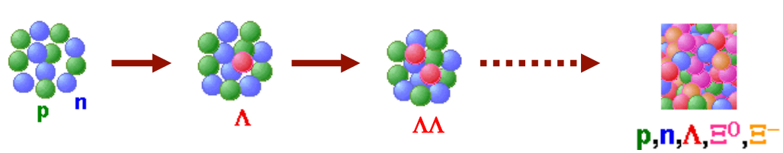
超核的研究意义
超子可以作为探针探索原子核内部信息，使人们认识到高能量密度物质相关的物理现象，对核物理、粒子物理、天体物理具有重要的意义。
超核基态性质的研究可以为实验提供理论参考信息；检验YN相互作用，提升理论模型对超核性质的描述和预言能力。

Slide 7
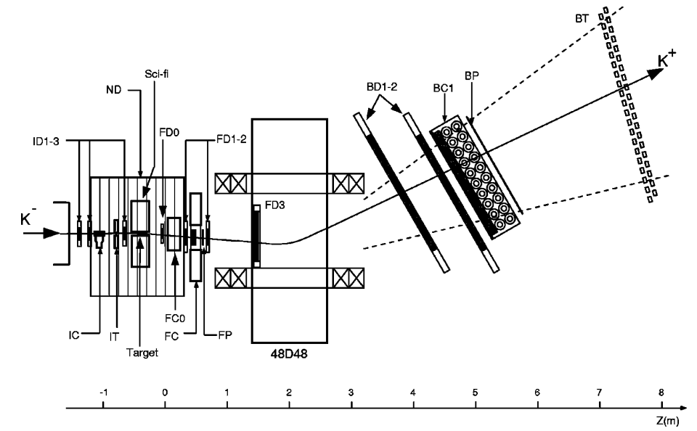
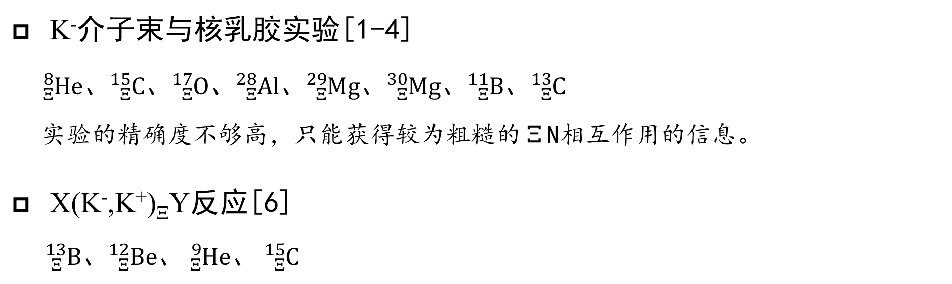
Ξ超核早期实验
K⁻介子束与核乳胶实验[1-4]
${}_{Ξ}^{8}{He}$、${}_{Ξ}^{15}C$、${}_{Ξ}^{17}O$、${}_{Ξ}^{28}{Al}$、${}_{Ξ}^{29}{Mg}$、${}_{Ξ}^{30}{Mg}$、${}_{Ξ}^{11}B$、${}_{Ξ}^{13}C$
实验的精确度不够高，只能获得较为粗糙的ΞN相互作用的信息。
X(K⁻,K⁺)_{Ξ}Y反应[6]
${}_{Ξ }^{13}B$、${}_{Ξ}^{12}{Be}$、 ${}_{Ξ}^{9}{He}$、 ${}_{Ξ}^{15}C$
Ξ⁻势阱深度：21-24 MeV [5]
[1] D. H. Wilkinson et al, Phys. Rev. Lett. 3, 397 (1959).
[2] A. Bechdolff et al, Phys. Lett. B 26, 174 (1968).
[3] A. S. Mondal et al, Nuovo Cim. A 54, 333 (1979).
[4] T. Nagae et al, Phys. Rev. Lett. 80, 1605 (1998).
[5] C. B. Dover et al. Ann. Phys. (N.Y.) 146, 309 (1983).
[6] P. Khaustov et al, Phys. Rev. C 61, 054603 (2000).

Slide 8
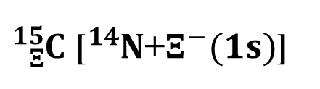
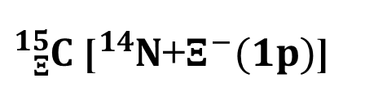
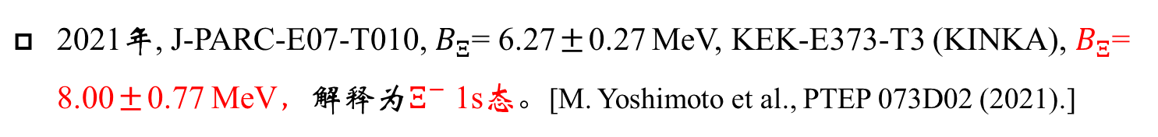
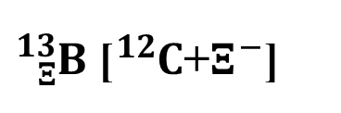
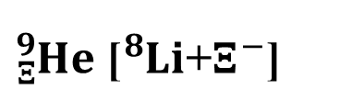
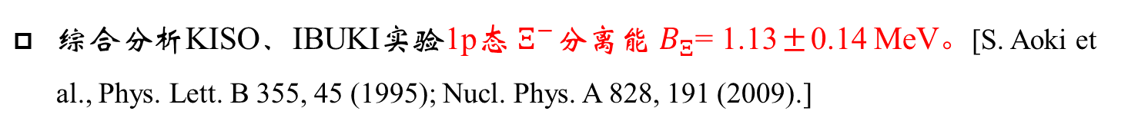
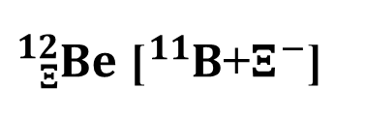
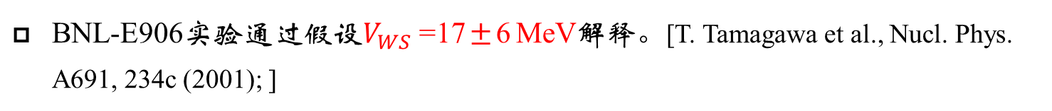
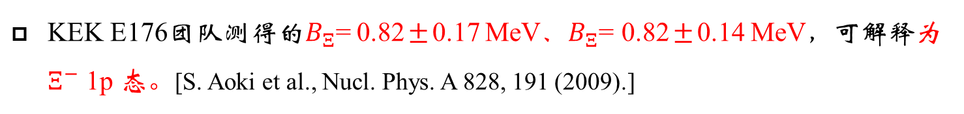
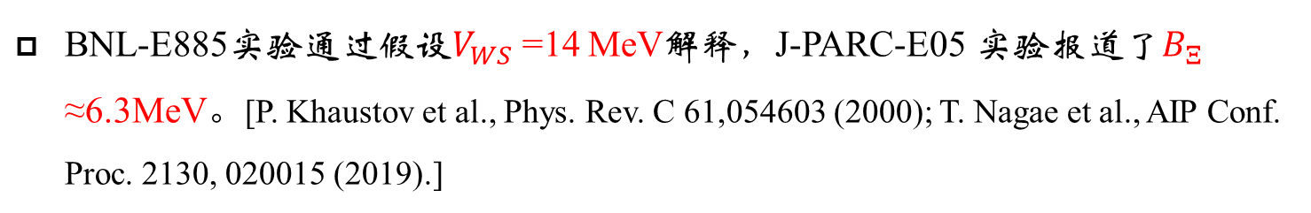
Ξ超核近期实验进展
${}_{Ξ}^{13}B$ [${}_{ }^{12}C$+$Ξ^{−}$]
KEK E176团队测得的$B_{Ξ}$= 0.82±0.17 MeV、$B_{Ξ}$= 0.82±0.14 MeV，可解释$为Ξ^{−}$ 1p 态。[S. Aoki et al., Nucl. Phys. A 828, 191 (2009).]
BNL-E885实验通过假设$V_{WS}$=14 MeV解释，J-PARC-E05 实验报道了$B_{Ξ}$ ≈6.3MeV。[P. Khaustov et al., Phys. Rev. C 61,054603 (2000); T. Nagae et al., AIP Conf. Proc. 2130, 020015 (2019).]
${}_{Ξ}^{12}{Be}$ [${}_{ }^{11}B$+$Ξ^{−}$]
${}_{Ξ}^{9}{He}$ [${}_{ }^{8}{Li}$+$Ξ^{−}$]
BNL-E906实验通过假设$V_{WS}$=17±6 MeV解释。[T. Tamagawa et al., Nucl. Phys. A691, 234c (2001); ]
${}_{Ξ}^{15}C$ [${}_{ }^{14}N$+$Ξ^{−}(1p)$]
综合分析KISO、IBUKI实验1p态 $Ξ^{−}$分离能 $B_{Ξ}$= 1.13±0.14 MeV。[S. Aoki et al., Phys. Lett. B 355, 45 (1995); Nucl. Phys. A 828, 191 (2009).]
${}_{Ξ}^{15}C$ [${}_{ }^{14}N$+$Ξ^{−}(1s)$]
2021年, J-PARC-E07-T010, $B_{Ξ}$= 6.27±0.27 MeV, KEK-E373-T3 (KINKA), $B_{Ξ}$= 8.00±0.77 MeV，解释为$Ξ^{−}$ 1s态。[M. Yoshimoto et al., PTEP 073D02 (2021).]

Slide 9
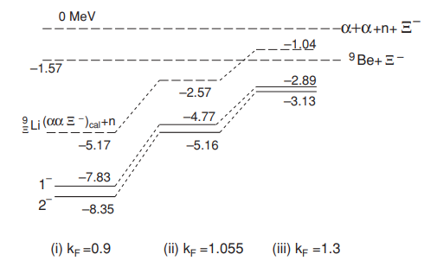
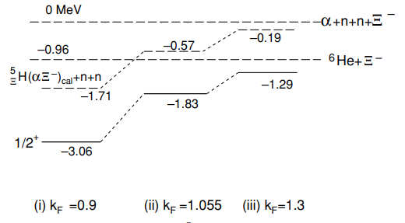
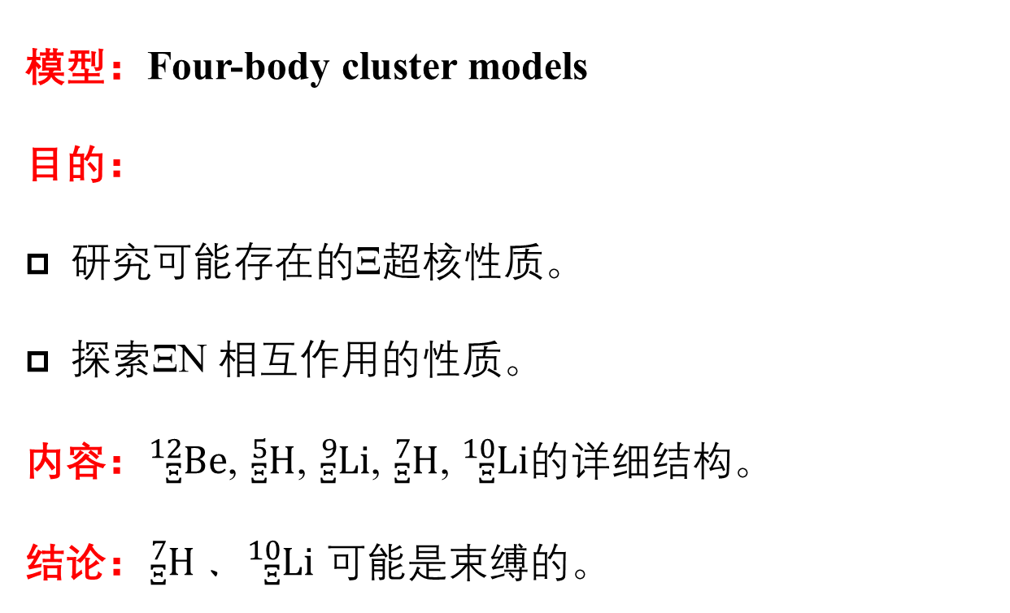

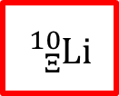
理论研究-Cluster模型
模型：Four-body cluster models
目的：
研究可能存在的Ξ超核性质。
探索ΞN 相互作用的性质。
内容：${}_{Ξ}^{12}{Be}$, ${}_{Ξ}^{5}H$, ${}_{Ξ}^{9}{Li}$, ${}_{Ξ}^{7}H$, ${}_{Ξ}^{10}{Li}$的详细结构。 结论：${}_{Ξ}^{7}H$、${}_{Ξ}^{10}{Li}$ 可能是束缚的。
$${}_{Ξ}^{10}{Li}$$
$${}_{Ξ}^{7}H$$
E. Hiyama et al, Phys. Rev. C 78, 054316 (2008).

Slide 10
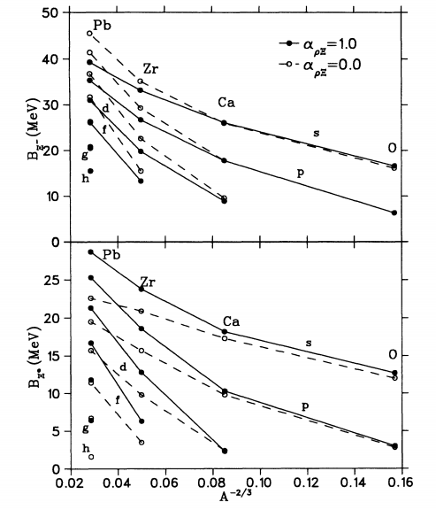
理论研究-RMF模型
模型：Relativistic mean-field (RMF) model
目的：讨论Λ、Σ、Ξ超子与不同介子场的耦合及其效应。
内容： Λ、Σ、Ξ超核的性质。 Conclusion: 在Ξ超核中，ρ介子对Ξ超子的贡献是排斥的。
J. Mareš, B.K. Jennings, Phys. Rev. C 49, 2472 (1994).

Slide 11
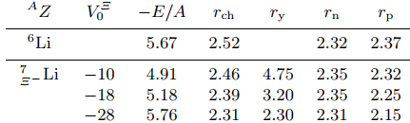
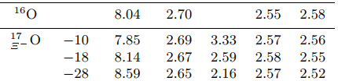
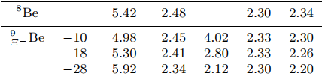
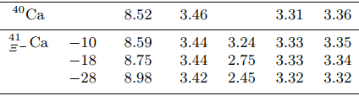
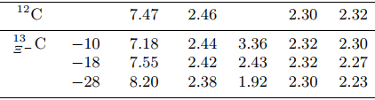
理论研究-RMF模型
模型：Relativistic mean-field (RMF) model
目的：了解原子核中奇异杂质的凝聚效应。
内容：研究Λ、Ξ超子对原子核性质的杂质效应。 结论：Ξ⁻ 超子对质子的分布具有凝聚效应，对中子的分布具有排斥效应。
Y. H. Tan, P. Z. Ning, Eur. Phys. J. A 20, 257 (2004).

Slide 12
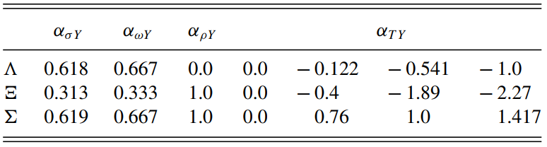
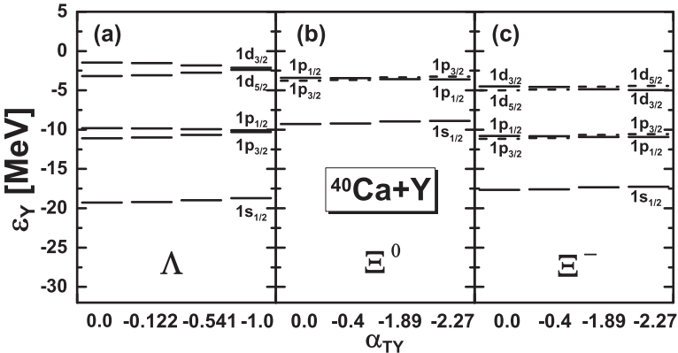
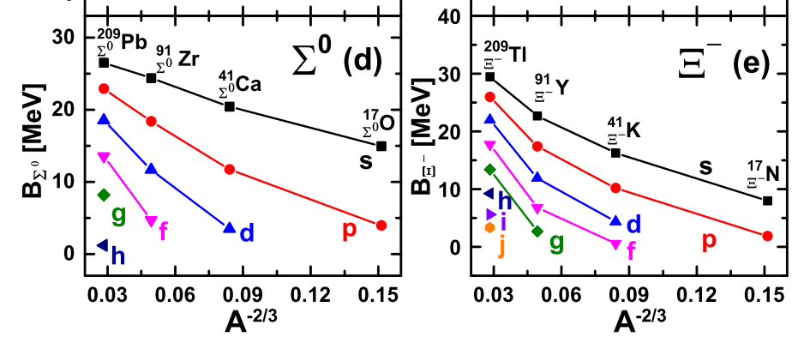
理论研究-RMF模型
模型：Relativistic mean-field (RMF) model
目的：系统地研究了单Λ、Σ、Ξ超核的性质。
内容：研究⁴⁰Ca+Y (Λ, Σ, Ξ )中超子的平均场、单粒子能级、密度分布、超子分离能。 结论：在带电的Ξ⁻超核中，库仑相互作用具有重要的作用。
Z.-X. Liu et al, Phys. Rev. C 98, 024316 (2018).

Slide 13
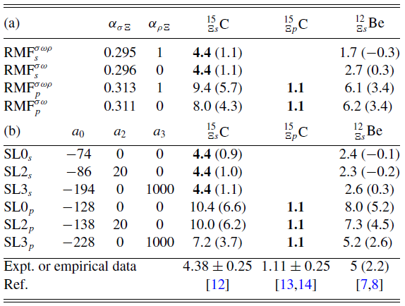




理论研究-RMF、1DSHF模型
模型: Relativistic mean-field (RMF) model
1D Skyrme-Hartree-Fock (SHF) model
目的: 辨别 “Kiso event” (${}_{Ξ}^{15}C$ (${}_{ }^{14}N$+Ξ⁻)), B_{Ξ−} ≈ 4.4 MeV 或 ≈1.1 MeV.
结论: “Kiso event”更有可能观测到了激发态的 ${}_{Ξ}^{15}C$,即${}_{ }^{14}N$ (g.s.)+Ξ⁻(1p).
模型: Relativistic mean-field (RMF) model
1D Skyrme-Hartree-Fock (SHF) model
目的: 辨别 “Kiso event” (${}_{Ξ}^{15}C$ (${}_{ }^{14}N$+Ξ⁻)), B_{Ξ−} ≈ 4.4 MeV or ≈1.1 MeV.
结论: The preferred interpretation of the Kiso event is an observation of the excited state in ${}_{Ξ}^{15}C$ i.e., ${}_{ }^{14}N$ (g.s.)+Ξ⁻(1p).
Switching off the $Ξ$N Coulomb interaction
Switching off the $Ξ$N Coulomb interaction
T.T. Sun et al., Phys. Rev. C 94, 064319 (2016).
T.T. Sun et al., Phys. Rev. C 94, 064319 (2016).

Slide 14
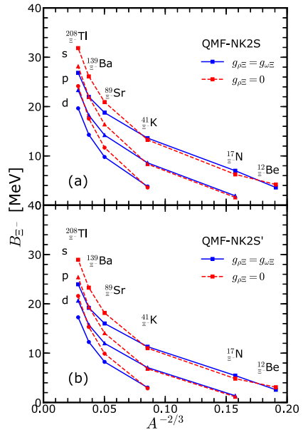
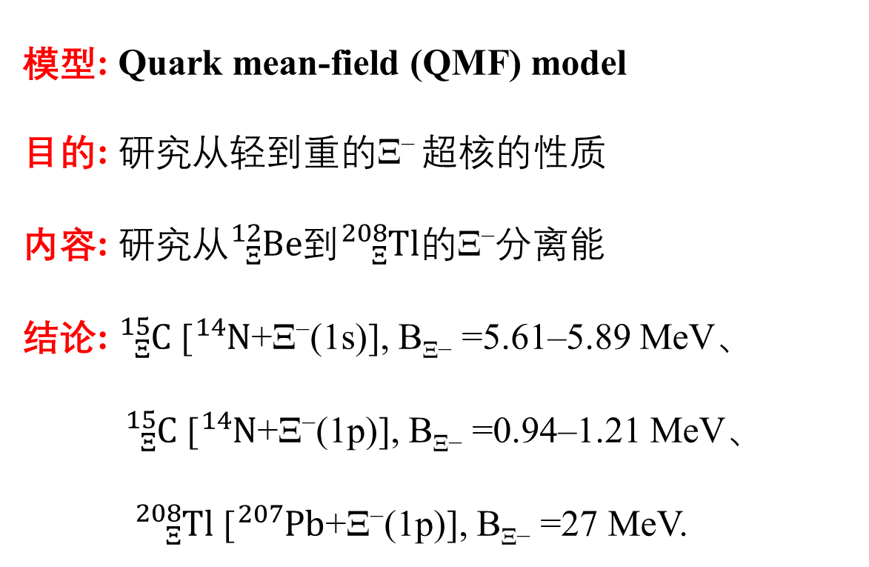
理论研究-QMF模型
模型: Quark mean-field (QMF) model
目的: 研究从轻到重的Ξ⁻ 超核的性质
内容: 研究从${}_{Ξ}^{12}{Be}$到${}_{Ξ}^{208}{Tl}$的Ξ⁻分离能 结论: ${}_{Ξ}^{15}C$ [${}_{ }^{14}N$+Ξ⁻(1s)], B_{Ξ−} =5.61–5.89 MeV、 ${}_{Ξ}^{15}C$ [${}_{ }^{14}N$+Ξ⁻(1p)], B_{Ξ−} =0.94–1.21 MeV、 ${}_{Ξ}^{208}{Tl}$ [${}_{ }^{207}{Pb}$+Ξ⁻(1p)], B_{Ξ−} =27 MeV.
J. Hu, H. Shen, Phys. Rev. C 96, 054304 (2017).

Slide 15
Ξ超核研究热点
Ξ⁻超子的杂质效应
Ξ⁻超子的平均场
Ξ⁻超子分离能
Ξ⁻超核中库仑相互作用的影响
Ξ⁻N相互作用

Slide 16
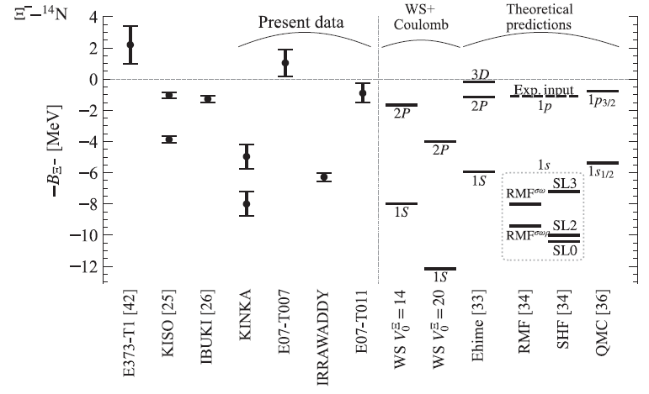
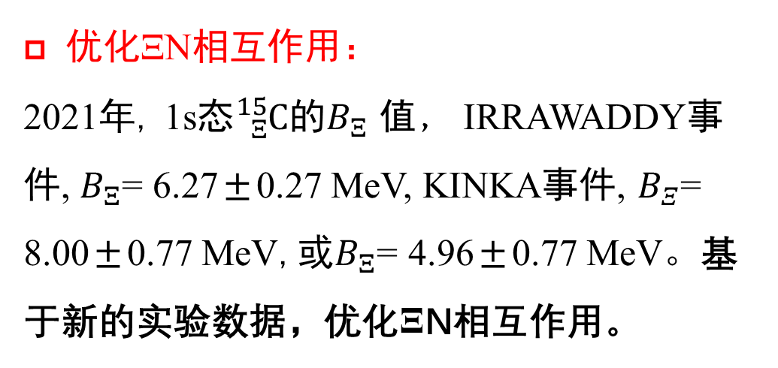
研究动机
系统研究形变的Ξ超核的性质：
之前理论研究主要针对的是球形的Ξ超核，考虑到形变效应，将Ξ超核的研究扩展到二维的SHF模型,研究变形Ξ超核的性质。
优化ΞN相互作用：
2021年, 1s态${}_{Ξ}^{15}C$的$B_{Ξ}$ 值， IRRAWADDY事件, $B_{Ξ}$= 6.27±0.27 MeV, KINKA事件, $B_{Ξ}$= 8.00±0.77 MeV,或$B_{Ξ}$= 4.96±0.77 MeV。基于新的实验数据，优化ΞN相互作用。
M. Yoshimoto et al., PTEP 073D02 (2021).
T.T. Sun et al., Phys. Rev. C 94, 064319 (2016).

Slide 17
目录
引言
扩展的Skyrme-Hartree-Fock (SHF)方法
研究结果
总结与展望
形变Ξ 超核的基态性质
Skyrme型的ΞN相互作用

Slide 18
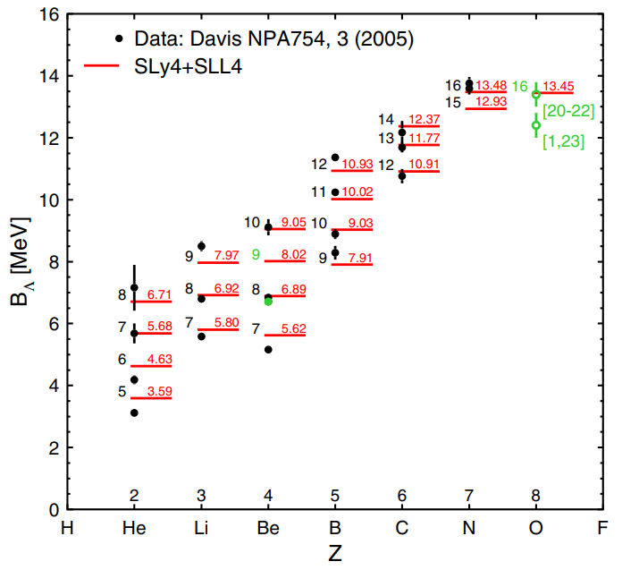
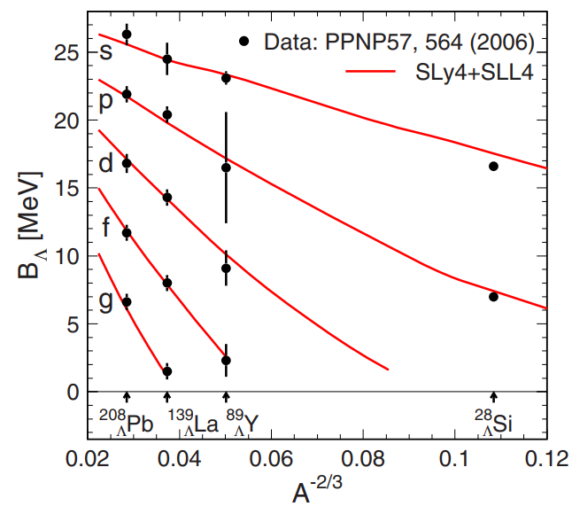
Skyrme型ΛN相互作用-B_{Λ}
H.-J. Schulze, E. Hiyama, Phys. Rev. C 90, 047301 (2014).

Slide 19
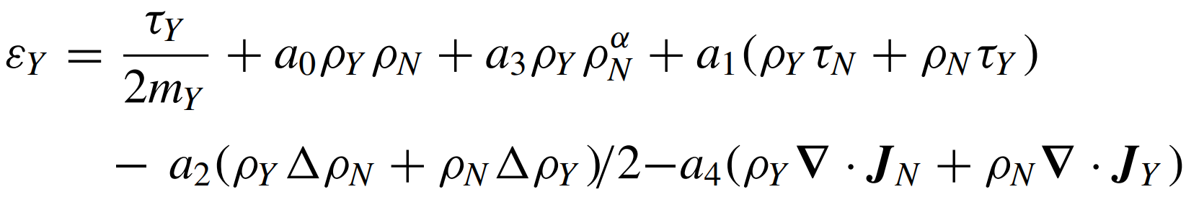
Skyrme型YN相互作用
Skyrme型YN相互作用（通过唯像地拟合实验数据确定参数）
超子的能量密度函数：
超子平均场：
YN相互作用对核子平均场的贡献：
H.-J. Schulze, E. Hiyama, Phys. Rev. C 90, 047301 (2014).

Slide 20
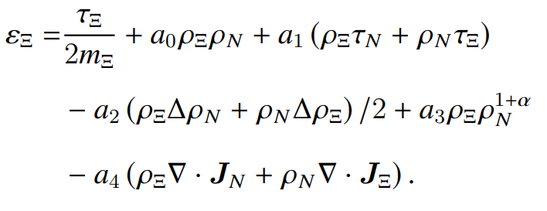
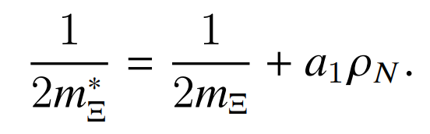
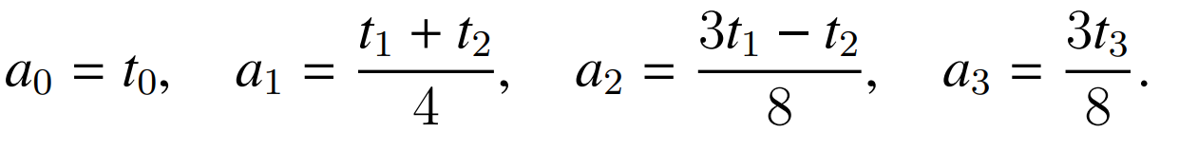
Skyrme型ΞN相互作用
超子的能量密度函数：
超子平均场：
超子的有效质量：
ΞN相互作用参数：
Y. Jin, X.-R. Zhou, Y.-Y. Cheng, and H.-J. Schulze, Eur. Phys. J. A 56, 135 (2020).

Slide 21
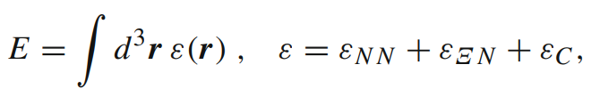

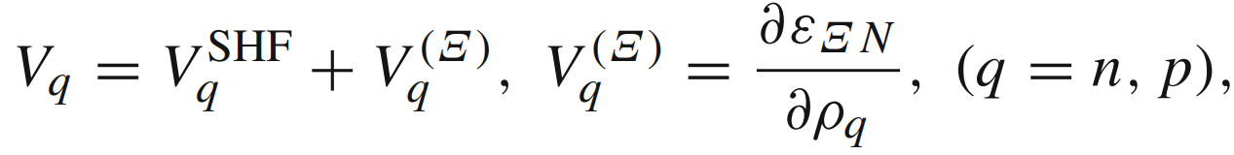
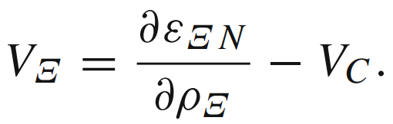
扩展的SHF模型
扩展的SHF模型：SHF 模型 +ΞN 相互作用
奇异核的总能量：
2维扩展的SHF方程：
核子平均场：
Ξ超子平均场：
1D: T. T. Sun, E. Hiyama, H. Sagawa, H.-J. Schulze, J. Meng. Phys. Rev. C 94, 064319 (2016).
2D: Y. Jin, X.-R. Zhou, Y.-Y. Cheng, and H.-J. Schulze, Eur. Phys. J. A 56, 135 (2020).

Slide 22
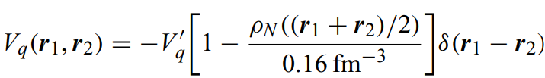
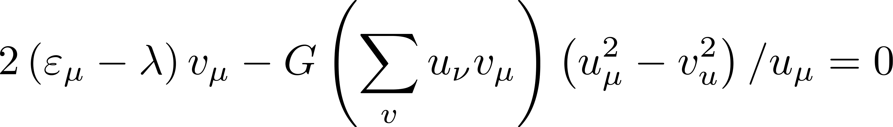



扩展的SHF+BCS近似
核子对力：
BCS能隙方程：
M. Bender et al., Eur. Phys. J. A 8, 59 (2000).

Slide 23
目录
引言
扩展的Skyrme-Hartree-Fock (SHF)方法
研究结果
总结与展望
形变Ξ 超核的基态性质
Skyrme型的ΞN相互作用

Slide 24
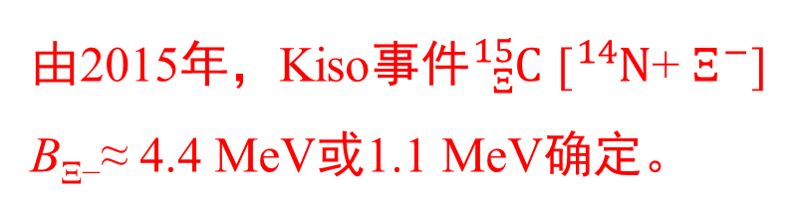
Ξ超子平均场
SLX0 （a₀=-128MeV fm⁻³ ）
SLX2 （a₀=-138MeV fm⁻³ , a₃ =20MeV fm⁵ ）
SLX3 （a₀=-228MeV fm⁻³ , a₃ =1000MeV fm⁵ ）
由2015年，Kiso事件${}_{Ξ}^{15}C$ [${}_{ }^{14}N$+ $Ξ^{−}$]
B_{Ξ−}≈ 4.4 MeV或1.1 MeV确定。
T.T. Sun et al., Phys. Rev. C 94, 064319 (2016).

Slide 25



Ξ杂质效应-形变β₂
超子的加入会影响原子核的形变。
Y. Jin, X.-R. Zhou, Y.-Y. Cheng, and H.-J. Schulze, Eur. Phys. J. A 56, 135 (2020).

Slide 26


Ξ杂质效应-δR_{N}
加入Ξ⁻超子给核芯半径带来的变化
在SLX0、SLX2相互作用下，s、p态的Ξ超核的核芯半径小于其相应的普通核的半径。SLX3相互作用下相反。
产生这种现象是由ΞN相互作用中的吸引项与排斥项之间的竞争造成的。
$$δR_{N}=R_{N}({}_{ }^{A}Z)−R_{N}[{}_{Ξ}^{A+1}(Z−1)].$$
Y. Jin, X.-R. Zhou, Y.-Y. Cheng, and H.-J. Schulze,
Eur. Phys. J. A 56, 135 (2020).

Slide 27

四、结果分析
Ξ杂质效应-核子密度
加入的Ξ⁻超子对核子密度分布的影响。
在SLX0、SLX2相互作用下，s、p态的Ξ超核的核中心区域核子的密度小于其相应的普通核的核子密度。SLX3相互作用下相反。
所有相互作用下，p态超子使更多核子分布在r>2fm的区域。
Y. Jin, X.-R. Zhou, Y.-Y. Cheng, and H.-J. Schulze,
Eur. Phys. J. A 56, 135 (2020).

Slide 28


核子平均场-${}_{Ξ }^{13}B$、${}_{Ξ}^{15}C$
SLX3相互作用下，Ξ超子对核子平均场的效应
Y. Jin, X.-R. Zhou, Y.-Y. Cheng,
and H.-J. Schulze, Eur. Phys. J.
A 56, 135 (2020).
SLX3相互作用下，在中心区域，Ξ超子对核子平均场是吸引的，在r>2fm的区域，是排斥的。

Slide 29

Ξ超子分离能
 | B_{Ξ} (MeV)
 | SLX0 | SLX2 | SLX3 | Data (RMF/Cluster)
$${}_{Ξ_{s}}^{10}Li$$ | 5.3 | 4.6 | 4.1 | 3.6 [1]
$${}_{Ξ_{s}}^{12}Be$$ | 8.0 | 7.2 | 5.2 | 5 [1]
$${}_{Ξ_{s}}^{13}B$$ | 8.1 | 7.6 | 6.2
$${}_{Ξ_{p}}^{13}B$$ | 0.4 | 0.3 | 0.7 | 0.82±0.17 [2]
$${}_{Ξ_{s}}^{15}C$$ | 10.4 | 10.0 | 7.2 | 9.4 [3]
$${}_{Ξ_{p}}^{15}C$$ | 1.1 | 1.1 | 1.1 | 1.11±0.25 [4]
$${}_{Ξ_{s}}^{17}N$$ | 11.4 | 11.2 | 8.3 | 8.1 [3]
$${}_{Ξ_{p}}^{17}N$$ | 2.4 | 2.3 | 2.2 | 2.1 [3]
$${}_{Ξ_{s}}^{41}K$$ | 21.3 | 21.9 | 15.0 | 16.6 [3]
$${}_{Ξp}^{41}K$$ | 13.3 | 13.6 | 10.2 | 10.5 [3]
Y. Jin, X.-R. Zhou, Y.-Y. Cheng,
and H.-J. Schulze, Eur. Phys. J.
A 56, 135 (2020).
[1] E. Hiyama et al, Phys. Rev. C 78, 054316 (2008). [2] S. Aoki et al, Nucl. Phys. A 828, 191 (2009).
[3] Z.-X. Liu et al, Phys. Rev. C 98, 024316 (2018). [4] K. Nakazawa et al, Prog. Theor. Exp. Phys. 033D02 (2015).

Slide 30


四、结果分析
Ξ超子平均场
三种ΞN相互作用下的超子平均场
在SLX0、SLX2、 SLX3相互作用下， Ξ超子平均场的势阱深度分别为：23、24、15 MeV。
SLX3相互作用下，势阱更宽。
p态超子主要分布在r>2.5fm的区域, 此处SLX3势阱比SLX0、SLX2 更深，使得${}_{Ξ_{p}}^{13}B$的超子分离能更大。
Y. Jin, X.-R. Zhou, Y.-Y. Cheng, and H.-J. Schulze,
Eur. Phys. J. A 56, 135 (2020).

Slide 31



四、结果分析
Ξ超子分离能
With ΞN Coulomb
potential (panel (a))
Without ΞN Coulomb
Potential (panel (b))
Y. Jin, X.-R. Zhou, Y.-Y. Cheng, and H.-J. Schulze, Eur. Phys. J. A 56, 135 (2020).

Slide 32


Ξ超核位能面
E(MeV)
Y. Jin, X.-R. Zhou, Y.-Y. Cheng,
and H.-J. Schulze, Eur. Phys. J.
A 56, 135 (2020).
-0.4 -0.2 0.0 0.2 0.4 0.6 0.8

Slide 33
目录
引言
扩展的Skyrme-Hartree-Fock (SHF)方法
研究结果
总结与展望
形变Ξ 超核的基态性质
Skyrme型的ΞN相互作用

Slide 34



ΞN相互作用参数
体能参数
三体参数, 2、7/6
有效质量参数，a₁ =0: BHF计算中，Ξ⁻单粒子能谱是扁而平的，m∗/m ≈1.
ΞN相互作用对能量密度的贡献：
Hypernuclei |  | $B_{Ξ}$ (MeV) | $V_{WS}$ (MeV)
$${}_{Ξ}^{13}B$$ | [${}_{ }^{12}C$+$Ξ^{−}$ (1p)] | 0.82±0.17
$${}_{Ξ}^{9}{He}$$ | [${}_{ }^{8}{Li}$+$Ξ^{−}]$ |  | 17±6
$${}_{Ξ}^{12}{Be}$$ | [${}_{ }^{11}B$+$Ξ^{−}$] | 6.3 | 14
$${}_{Ξ}^{15}C$$ | [${}_{ }^{14}N$+ $Ξ^{−}$ (1p)] | 1.13±0.14
 | [${}_{ }^{14}N$+ $Ξ^{−}$ (1s)] | 8.00±0.77
a₄=0, 考虑Ξ⁻自旋-轨道劈裂为时尚早。
面能参数a₂ 没有直接观测的效应。
对确定Ξ 平均场的形状V_{Ξ}比较重要。
$a_{2}^{NΛ}$ ≈20 MeV fm⁵, 试探值$a_{2}^{NΞ}$=0, 10, . . . , 40 MeV. fm⁵.
H.-J. Schulze, AIP Conf. Proc. 2130, 020009 (2019).
H.-J. Schulze, E. Hiyama, Phys. Rev. C 90, 047301 (2014).

Slide 35




${}_{Ξ}^{13}B$、${}_{Ξ}^{12}{Be}$超子分离能B_{Ξ}
球形
形变的${}_{Ξp}^{13}B$是束缚的，球形的不束缚。
对于扁椭的${}_{Ξp}^{13}B$，在r ≈ 3 fm处，z = 0平面的势阱比球形情况下深约3 MeV，扁椭的1p [101]波函数主要分布在此处，导致Ξ⁻ 超子获得1MeV左右的能量。
Jing Guo, Xian-Rong Zhou, and
H. J. Schulze, Phys. Rev. C, 104,
L061307 (2021).

Slide 36



${}_{Ξ}^{12}{Be}$的Ξ平均场V_{Ξ}
E885实验结果表明，V₀=14 MeV时，${}_{Ξ}^{12}B$e的准粒子峰位于5 MeV。
SHF模型中超子平均场的势阱深度14-18 MeV范围内，V_{Ξ}(0) ≈ 15 MeV，与E885实验结果符合较好。
a₂ ≈ 20–30 MeV fm⁵ 时，超子平均场的形状接近于WS势，而a₂ = 0时的平均场在核芯区域是平的并且不单调的。
综上，当前工作得到了目前最优的ΞN相互作用参数。
Jing Guo, Xian-Rong Zhou, and H. J. Schulze, Phys. Rev. C, 104, L061307 (2021).

Slide 37
目录
引言
扩展的Skyrme-Hartree-Fock (SHF)方法
研究结果
总结与展望
形变Ξ 超核的基态性质
Skyrme型的ΞN相互作用

Slide 38

总结与展望
总结：
形变Ξ超核的基态性质
将形变的SHF模型扩展到Ξ超核，结合SLX0、SLX2、SLX3三种ΞN相互作用研究了Ξ超核的核芯半径、形变和密度分布等特征。
SLX0、SLX2相互作用下，超子的加入使核芯半径减小，中心核子密度增加，SLX3相互作用相反。超核的结构特征依赖于ΞN相互作用。此外，原子核的形变对Ξ的超子分离能有影响。
对于超核${}_{Ξp}^{13}B$ [${}_{ }^{12}C$ (g. s.)+$Ξ^{−}$ (1p)]，在SLX3相互作用下，Ξ超子分离能为0.7MeV，与KEK-E176实验(0.82±0.17MeV)符合较好。

Slide 39

总结与展望
Skyrme型ΞN相互作用
用SHF模型及Skyrme型ΞN相互作用，分析了${}_{Ξ}^{15}C$的s、p态Ξ超子分离能的实验数据，优化了ΞN相互作用。新的ΞN相互作用能够再现与目前已知的${}_{Ξ}^{15}C$、${}_{Ξ}^{12}{Be}$、${}_{Ξ}^{13}B$超核相关的KISO、IBUKI、KINKA、BNL-E885、BNL-E906、KEK-E224、KEK-E176实验数据。指出了形变对再现${}_{Ξ}^{13}B$超核的超子分离能的重要作用。
展望：
有大量KEK-E373和J-PARC-E07实验中得到的核乳胶事件还有待分析。未来更多实验信息的报道将有助于更好地约束SHF模型中的ΞN相互作用参数。还可以通过包括超越平均场处理，以及由ΞN-ΛΛ衰变而产生的虚部效应，进一步改善对Ξ超核的认识。

Slide 40
谢谢！

